Slide 1

المفاصل

Slide 2

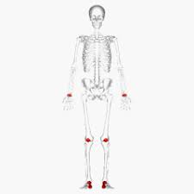
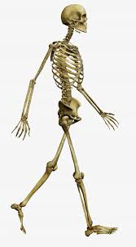
لنتذكر ما تعلمناه سابقاً :
ما أقسامُ الهيكلِ العظميِ
  1-عظامُ الجذعِ
  2-عظامُ الأطرافِ
  3-عظامُ الرأسِ

Slide 3
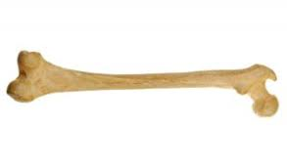
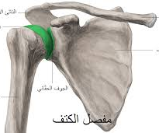
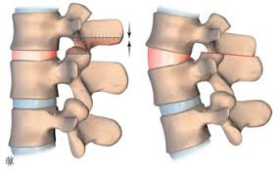
لنتذكر ما تعلمناه سابقاً :
عدد أشكال العظام
العظامُ الطويلةُ
العظامُ المسطحةُ
العظامُ القصيرةُ

Slide 4

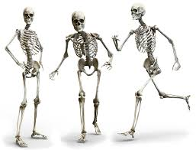
أهميةُ المفاصل
تتصلُ نهاياتُ العظامِ مع بعضها بعضاً بالمفاصلِ
تربطها ببعضها أربطةٌ تمنعها من التباعدِ عند الحركةِ
نسمي منطقةَ اتصالِ عظمٍ بآخرَ (المفصل)

Slide 5

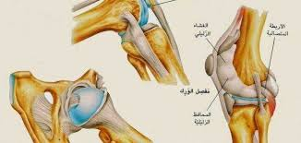
أنواعُ المفاصلِ
للمفاصلِ ثلاثةُ أنواعٍ :
مفاصلٌ متحركةٌ : قابلةٌ للحركةِ في عدة اتجاهاتٍ ، كمفاصل الأطرافِ

Slide 6


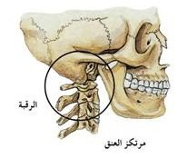
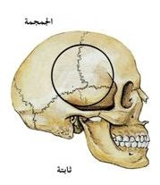
أنواع المفاصل
مفاصلٌ نصفُ متحركةٍ: كالمفاصلِ بين الفقراتِ
مفاصلٌ ثابتةٌ : لا تسمحُ بأيّ حركةٍ ،كالمفاصل بين عظامِ الجمجمةِ

Slide 7


